Slide 1


Slide 2
DEFINISI MEMORI
3
Memori atau memori fisik adalah istilah generik bagi tempat penyimpanan data sementara dalam komputer.
Memori adalah tempat menyimpan data selama dan sebelum data diproses ke processor.

Slide 3
MEMORI (1)
4
Data yang disimpan dalam memori fisik bersifat sementara, karena data yang disimpan di dalamnya akan tersimpan selama komputer tersebut masih dialiri daya.
Ketika komputer itu direset atau dimatikan, data yang disimpan dalam memori fisik akan hilang.
Oleh karena itu, baiknya sebelum mematikan komputer semua data disimpan ke dalam media penyimpanan permanen (umumnya berbasis disk, semacam hard disk atau floppy disk), sehingga data dapat dibuka kembali di lain kesempatan.
Memori fisik umumnya diimplementasikan dalam bentuk random access memory (RAM), yang bersifat dinamis (DRAM).
Disebut random access adalah karena akses terhadap lokasi- lokasi di dalamnya dapat dilakukan secara acak (random), bukan secara berurutan (sekuensial).

Slide 4
Terdapat 10 jenis memori, antara lain:
₀₁ Random Access Memory ₀₆ Analog To Digital Converter
6
(RAM) (ADC)
Read Only Memory (ROM)
Oscillator Circuit 04 Parallel I/O Port 05 Time/Counter
₀₇ Digital To Analog Converter
(DAC)
Interrupt Control
Special Functioning Block
₁₀ Read Write Memory (RWM)

Slide 5

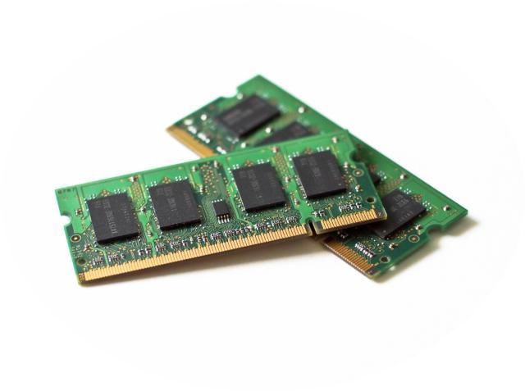
RANDOM ACCESS MEMORY
7
(RAM)
RAM (random access memory), yaitu penyimpan data sementara yang berupa register-register.
Register adalah tempat penyimpanan data yang berkaitan dengan variabel dalam program, keadaan input/output, pengaturan timer/counter, dan komunikasi serial.
Data pada RAM akan hilang saat catu daya
dicabut.
1

Slide 6
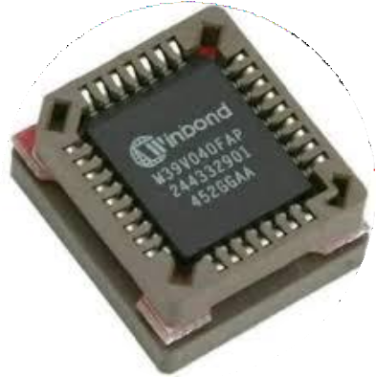
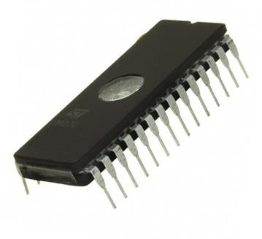
2
8
READ ONLY MEMORY (ROM) (1)
ROM (read only memory) yaitu tempat penyimpanan yang bersifat permanen (read only); biasanya digunakan untuk menyimpan program untuk kemudian dibaca.
ROM yang banyak dipakai pada mikrokontroler saat ini adalah flash EPROM (erasable programmable ROM), yang mirip seperti memori pada flash disk, namun hanya dapat dihapus dan ditulis secara sekaligus.
Flash
EPROM

Slide 7
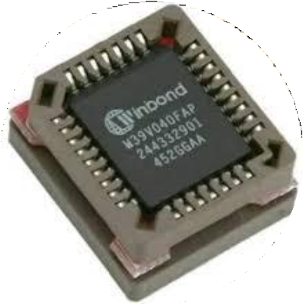
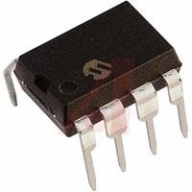
2
9
READ ONLY MEMORY (ROM) (2)
Sedangkan EEPROM (electrically erasable programmable ROM) biasanya digunakan untuk menyimpan data yang tidak boleh hilang meski catu daya diputus, seperti: penyimpanan password atau setting system.
Electrically EPROM

Slide 8
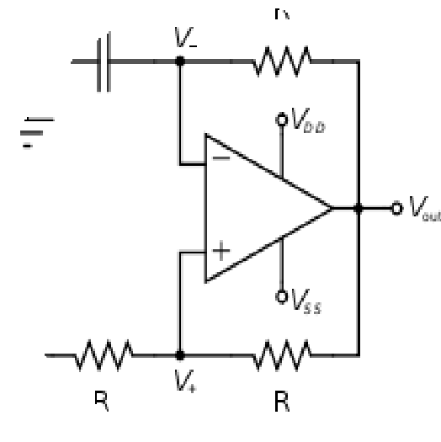
3
10
OSCILLATOR CIRCUIT
Oscillator circuit yaitu komponen yang digunakan sebagai pembangkit pulsa clock.
Untuk menghasilkan frekuensi clock yang stabil, digunakan kristal sebagai resonator mekanik.

Slide 9
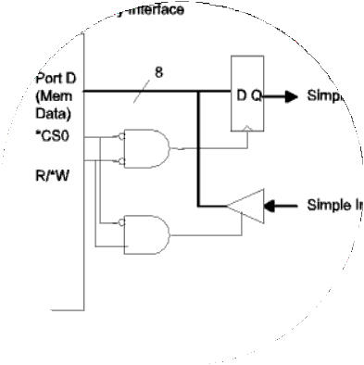
4
11
PARALLEL I/O PORT
Parallel I/O port, yaitu port yang digunakan untuk menghubungkan berbagai perangkat lain, seperti: LCD, LED, printer, memori, dan sebagainya ke mikrokontroler.

Slide 10

5
12
TIME/COUNTER
Timer/counter, yaitu komponen
yang menyediakan semua fungsi pewaktu
dan penghitung di dalam microcontroller.
Tugas dari bagian ini adalah melakukan fungsi jam, modulasi, pengukuran frekuensi, membuat osilasi, menghitung pulsa eksternal, dan lain-lain.

Slide 11
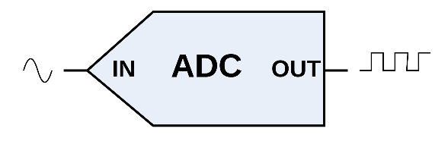
ANALOG TO DIGITAL CONVERTER (ADC)
13
6
Analog to digital converter (ADC), yaitu bagian mikrokontroler yang dapat mengonversi sinyal analog ke bentuk digital.
Sinyal input dalam konverter ini harus dalam bentuk analog (misalnya sensor output) dan output dari unit ini adalah dalam bentuk digital.

Slide 12
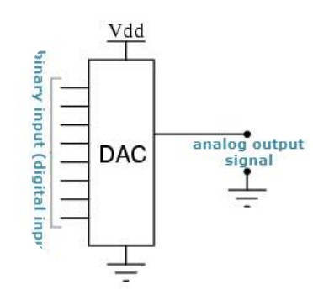
DIGITAL TO ANALOG CONVERTER (DAC)
14
7
DAC berfungsi untuk mengubah sinyal digital menjadi format analog.
Fungsi ini biasanya digunakan untuk mengendalikan perangkat analog seperti DC motor, drive, dan sebagainya.

Slide 13

8
15
INTERRUPT CONTROL
Interrupt control yaitu komponen yang menyediakan interrupt (delay) untuk program yang sedang bekerja.
Suatu interrupt dapat bekerja secara eksternal (diaktifkan dengan menggunakan pin interrupt) maupun internal (dengan menggunakan instruksi interupsi selama pemrograman).

Slide 14
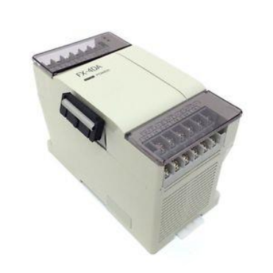
SPECIAL FUNCTIONING BLOCK
16
9
Special functioning block, yaitu komponen tambahan yang digunakan hanya untuk aplikasi khusus (misalnya: space system atau robotic).
Beberapa mikrokontroler menggunakan port tambahan untuk melakukan operasi-operasi khusus.

Slide 15
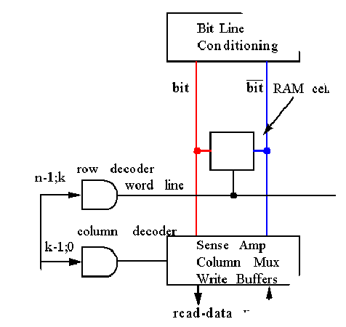
10
17
READ WRITE MEMORY (RWM)
Read write memory (RWM), yaitu jenis memori yang sifatnya volatile di mana informasinya akan hilang jika sumber arus listrik yang diberikan padam.

Slide 16
MEMORY ARCHIVAL (1)
18
Memori non-volatile yang dapat menyimpan banyak data dengan biaya yang sangat sedikit dan dalam jangka waktu yang lama.
Contoh:
Tape (Pita), Disk, dan Optical Disk
Optical disk menyimpan data dalam lintasan-lintasan disk dalam bentuk lands dan pits dan membaca data menggunakan sinar laser yang dipancarkan pada permukaan disk.

Slide 17
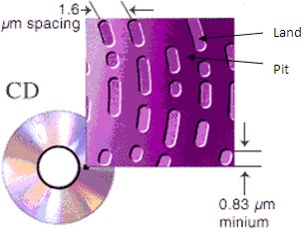
GAMBAR OPTICAL DISK
19

Slide 18
MEMORY ARCHIVAL (2)
20
WORM (word once read many) memory ideal untuk menyimpan archival, karena bila sekali telah ditulis ia secara fungsional menjadi ROM.

